Slide 1

CHỦ ĐỀ 5 – BÀI 5:
BẢO VỆ
MÔI TRƯỜNG SỐNG

Slide 2
LUYỆN TẬP
]

Slide 3
Bài tập 1: Tham gia trò chơi “Nếu... thì...”
về chủ đề “Bảo vệ môi trường”
Luật chơi
Chia thành 2 đội, xếp đứng thành 1 hàng đối diện nhau.
• Vòng 1: Mỗi thành viên của đội này sẽ đưa ra mệnh đề “Nếu...” và một thành viên đội còn lại sẽ đưa ra mệnh đề “thì...” sao cho phù hợp.
• Vòng 2: Hai đội đổi bên cho nhau.
Đội nào có số lượng các mệnh đề phù hợp hơn sẽ giành chiến thắng.

Slide 4


Trò chơi “Nếu... thì...”
chủ đề “Bảo vệ môi trường”
Nếu đổ nước thải xuống sông.
Thì sẽ làm ô nhiễm nguồn nước.

Slide 5
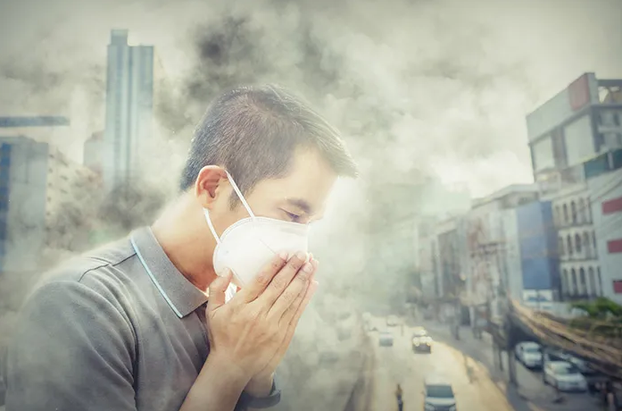
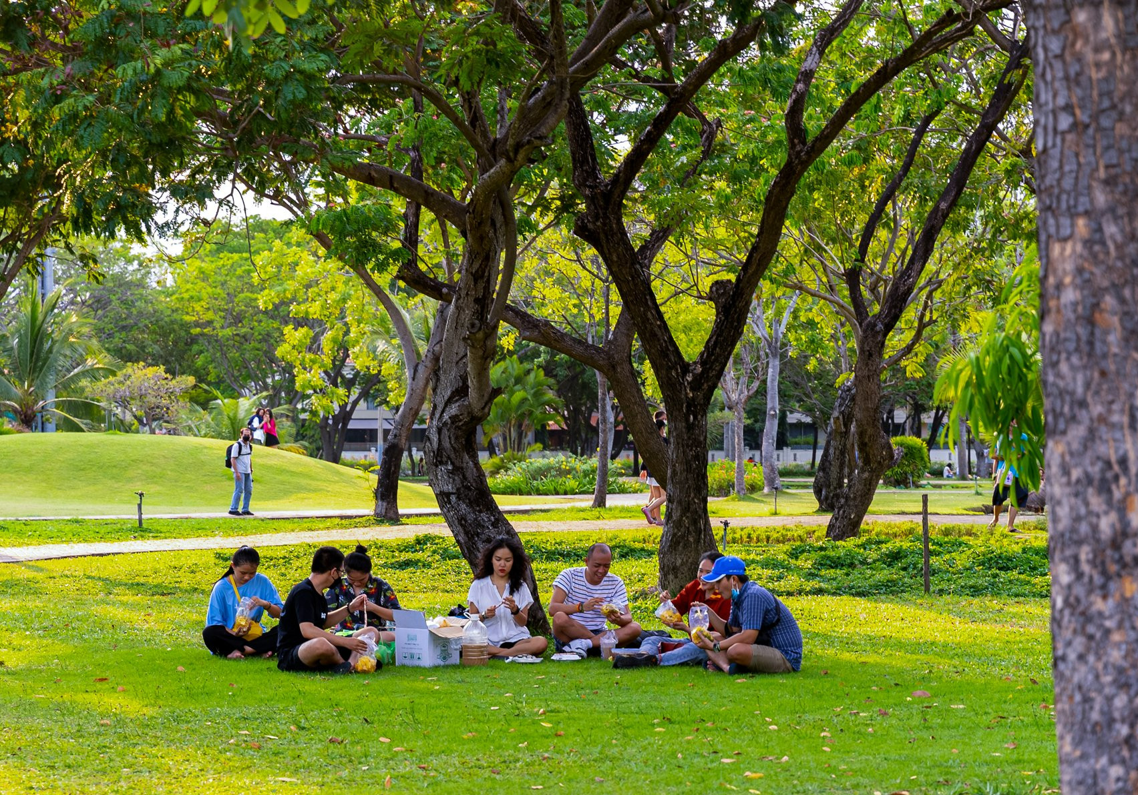
Gợi ý
Nếu môi trường ô nhiễm thì con người sẽ bị nhiều bệnh tật.
Nếu trồng cây ở công viên thì không khí sẽ trong lành hơn.

Slide 6
Bài tập 2: Tìm hiểu và giải thích
tác dụng của việc làm bảo vệ môi trường
Thảo luận nhóm, tìm hiểu và giải thích tác dụng của những việc làm sau:
a. Trồng và chăm sóc cây xanh.
b. Phân loại rác thải trước khi xử lí.
c. Giữ trật tự nơi công cộng.
d. Tuyên truyền bảo vệ môi trường.
e. Sử dụng túi vải, một số loại lá, giấy,… để gói, đựng sản phẩm thay cho túi ni-lông.

Slide 7
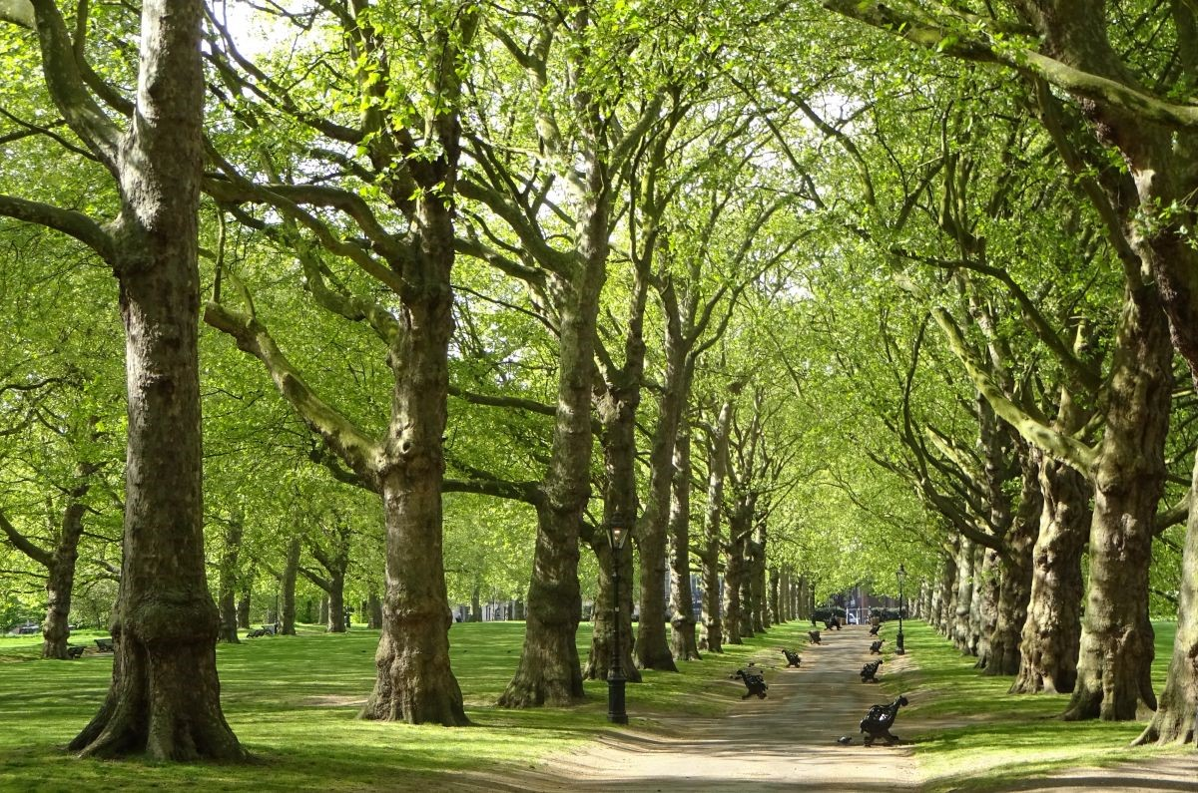

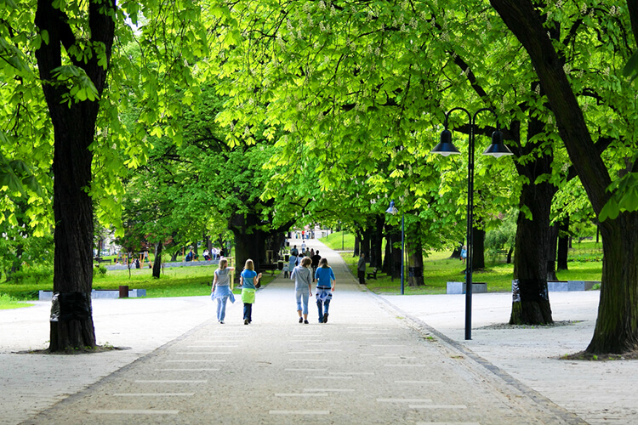
a. Trồng và chăm sóc cây xanh:
Cải thiện chất lượng không khí.
Tạo bóng mát.
Giảm nhiệt độ.
Ngăn ngừa lũ lụt, xói mòn đất.
Tạo cảnh quan xanh tươi, thoáng mát.

Slide 8
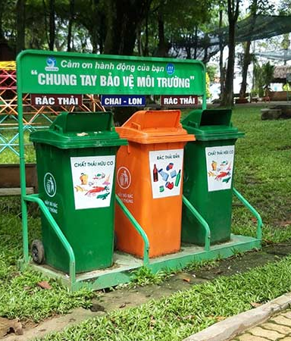
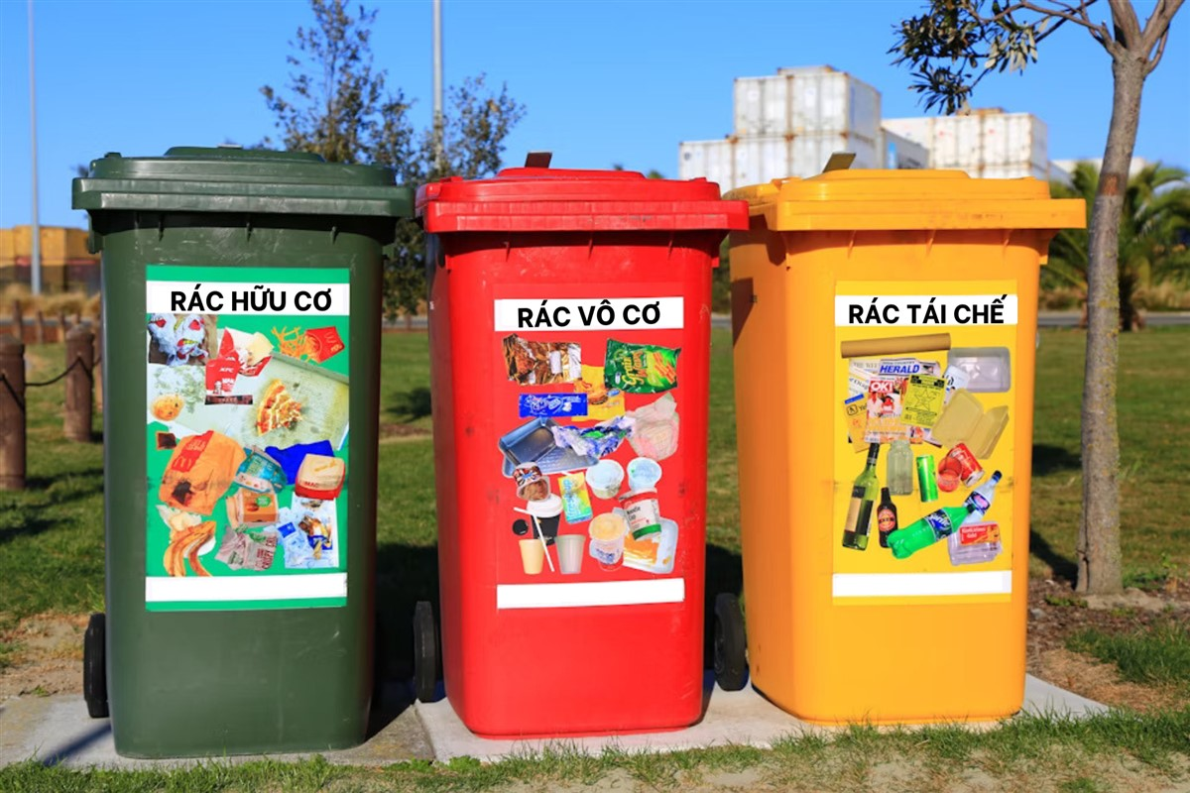
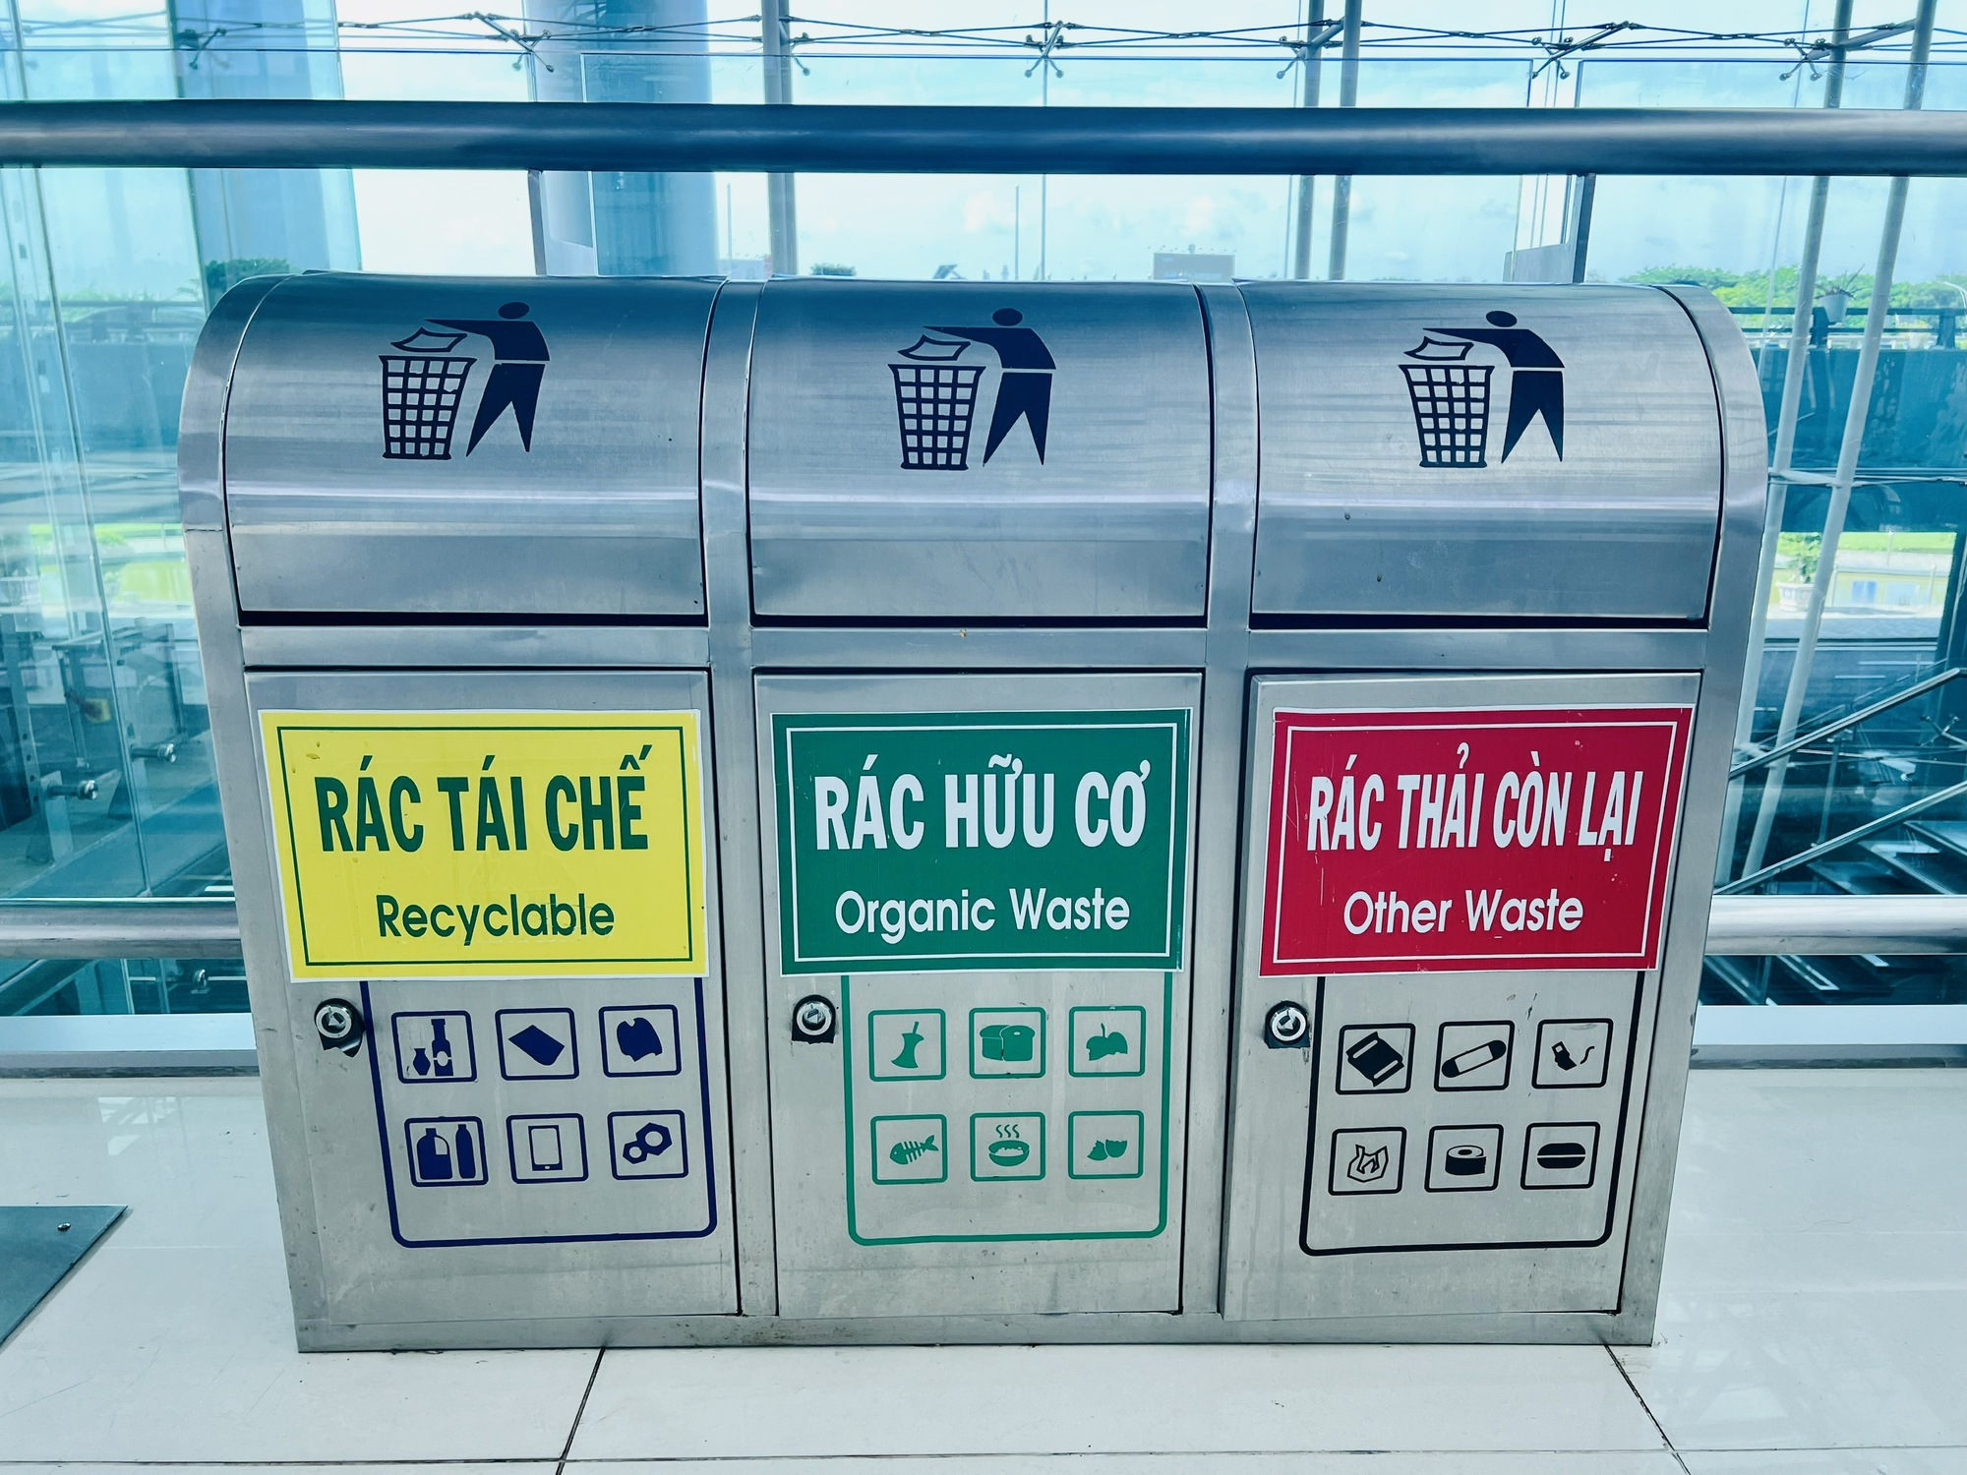
b. Phân loại rác thải trước khi xử lí:
Tái chế các loại rác còn sử dụng được.
Giảm chi phí thu gom, xử lí.
Phòng tránh bệnh tật truyền nhiễm từ rác thải.

Slide 9
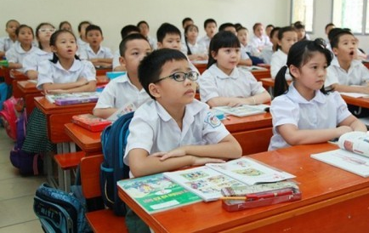
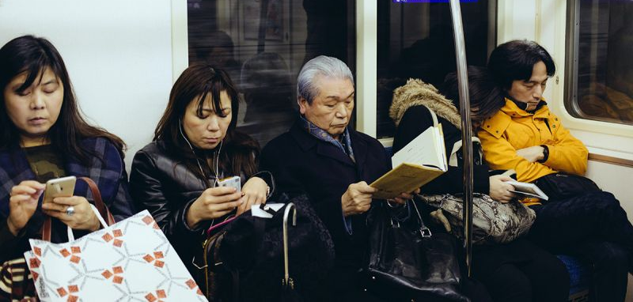
c. Giữ trật tự nơi công cộng:
Tránh ô nhiễm tiếng ồn.
Tạo không gian yên tĩnh để nghỉ ngơi.
Ngăn ngừa bệnh tật.

Slide 10
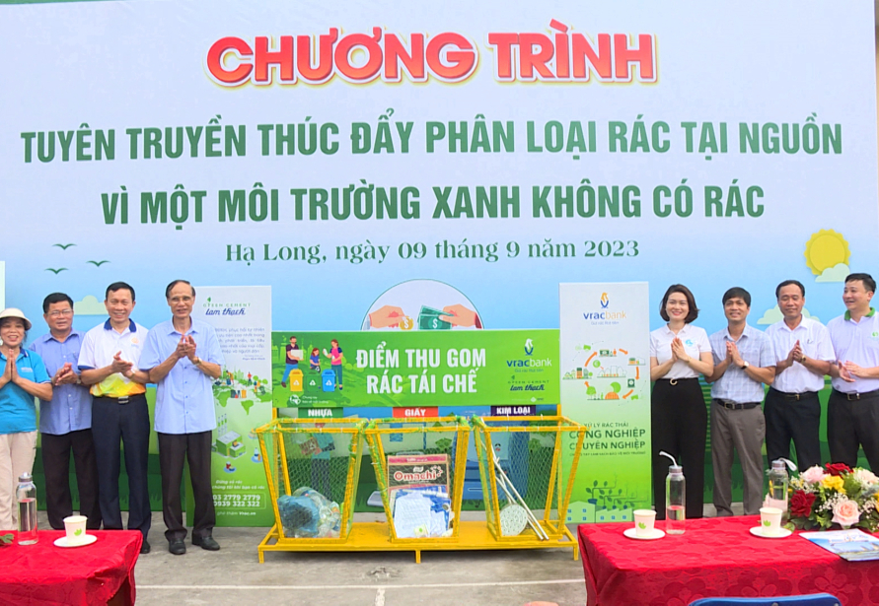
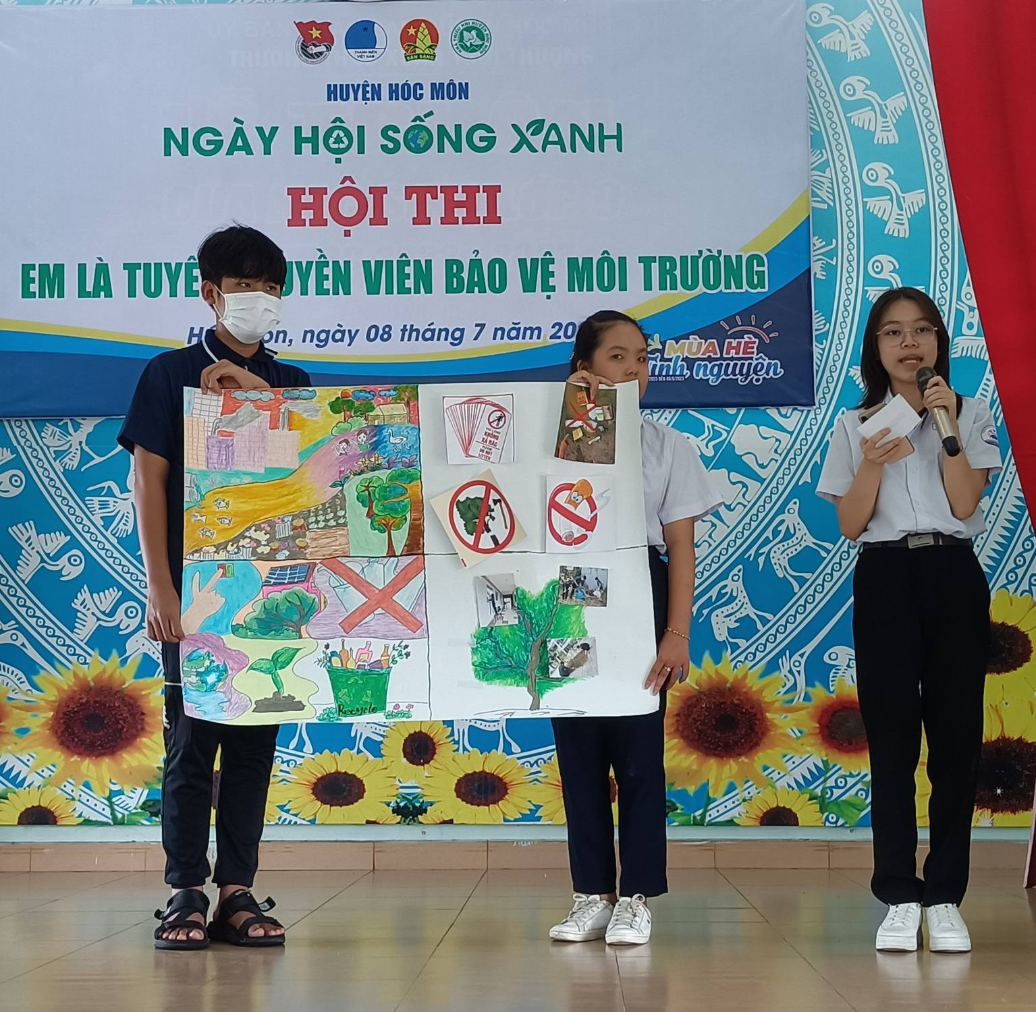
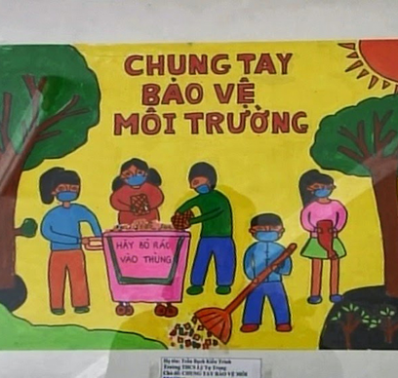
d. Tuyên truyền bảo vệ môi trường: Giúp người xung quanh nâng cao ý thức và có việc làm thiết thực để bảo vệ môi trường.

Slide 11

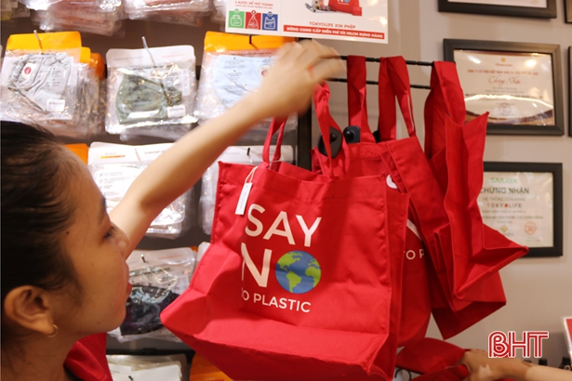
e. Sử dụng túi vải, một số loại lá, giấy,... để gói, đựng sản phẩm thay cho túi ni-lông: Giúp hạn chế rác thải, loại bỏ rác thải không thể phân huỷ, tiết kiệm chi phí sản xuất túi đựng.

Slide 12

Bài tập 3: Bày tỏ ý kiến
Em đồng tình hay không đồng tình
với những việc làm nào dưới đây? Vì sao?
a. Một số người dân trong thôn thường đốt rơm rạ sau khi thu hoạch.
b. Bạn Kim báo bác tổ trưởng dân phố khi thấy có gia đình trong khu phố vứt rác không đúng nơi quy định.
c. Lâm đề nghị một người đàn ông không hút thuốc lá trên xa buýt.

Slide 13
Bài tập 3: Bày tỏ ý kiến
Em đồng tình hay không đồng tình
với những việc làm nào dưới đây? Vì sao?
d. Bạn Tư thường nhóm bếp than ở ngoài đường để tránh ô nhiễm trong nhà.
g. Bạn An thường xem phim, đọc sách về việc bảo vệ môi trường.
e. Sau khi phun thuốc trừ sâu, bố bạn Mỉ thường vứt luôn vỏ chai ra vườn.
h. Giang thả cả túi ni-lông đựng cá xuống sông vào ngày 23 tháng Chạp.

Slide 14
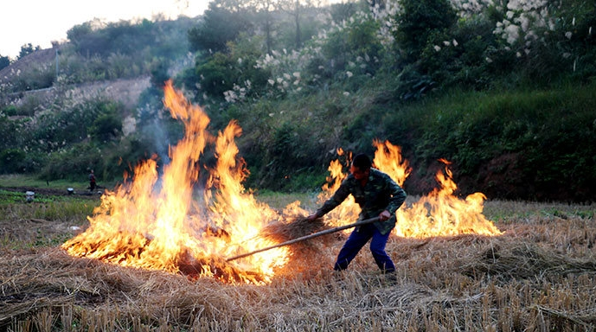

Bài tập 3: Bày tỏ ý kiến
Em đồng tình hay không đồng tình
với những việc làm nào dưới đây? Vì sao?
a. Một số người dân trong thôn thường đốt rơm rạ sau khi thu hoạch.
a. Không đồng tình: gây ô nhiễm không khí cho khu dân cư, hạn chế tầm nhìn khi tham gia giao thông.

Slide 15
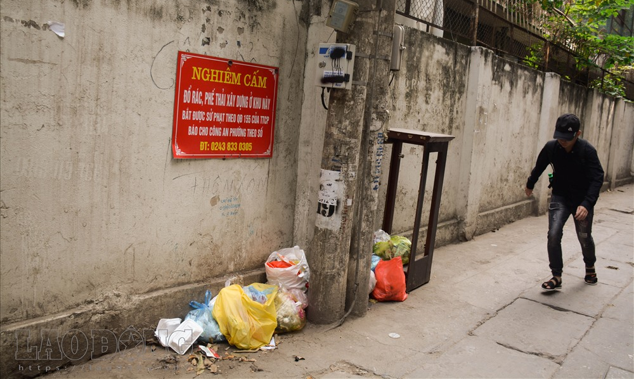
Bài tập 3: Bày tỏ ý kiến
Em đồng tình hay không đồng tình
với những việc làm nào dưới đây? Vì sao?
b. Bạn Kim báo bác tổ trưởng dân phố khi thấy có gia đình trong khu phố vứt rác không đúng nơi quy định.
b. Đồng tình: việc làm phê phán hành vi gây ô nhiễm môi trường.

Slide 16
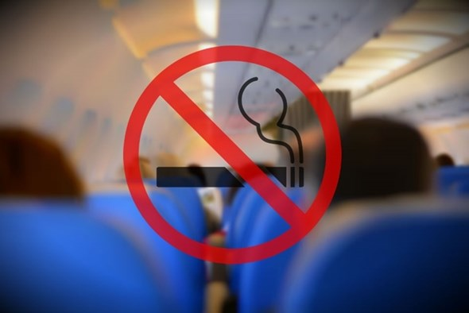
Bài tập 3: Bày tỏ ý kiến
Em đồng tình hay không đồng tình
với những việc làm nào dưới đây? Vì sao?
c. Lâm đề nghị một người đàn ông không hút thuốc lá trên xa buýt.
c. Đồng tình: khói thuốc ảnh hưởng không tốt đến sức khoẻ của những người xung quanh và có thể gây cháy nổ.

Slide 17
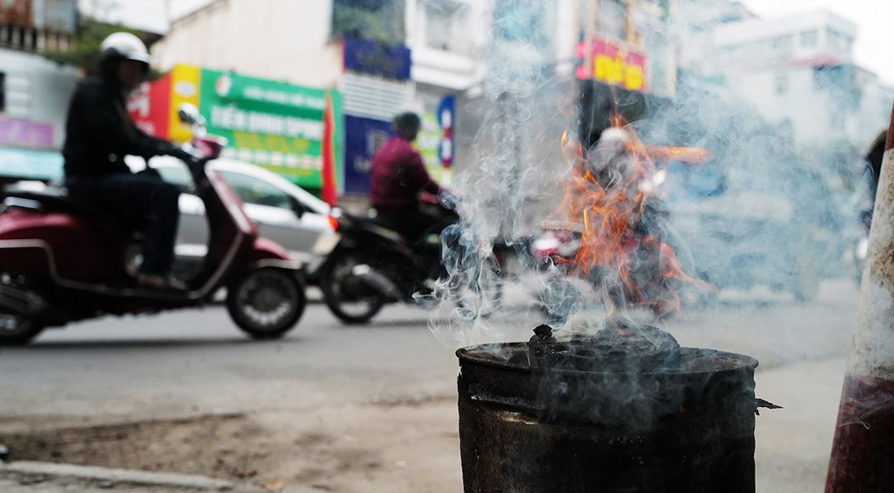
Bài tập 3: Bày tỏ ý kiến
Em đồng tình hay không đồng tình
với những việc làm nào dưới đây? Vì sao?
d. Bạn Tư thường nhóm bếp than ở ngoài đường để tránh ô nhiễm trong nhà.
d. Không đồng tình: gây ô nhiễm môi trường bên ngoài; sử dụng bếp than tổ ong không tốt cho sức khỏe.

Slide 18

Lưu ý:
XIN CHÀO VÀ HẸN GẶP LẠI

